Slide 1
Кислотность почвы
Преподаватель ГАПОУ КК НКСЭ
Орехова М.В.

Slide 2
Цели изучения темы:
Усвоение знаний о кислотности почвы
Формирование интереса к теме химических свойств почвы
Задачи:
1. Разобрать примеры вариантов определения кислотности почвы по растениям-индикаторам
2. Выяснить особенности различных методов определения кислотности почвы

Slide 3

Кислотность почвы — это способность почвы проявлять свойства кислот. Кислотность почвы (обозначается pH) зависит от наличия в ней ионов водорода (Н), а также обменных ионов водорода (Н+) и алюминия (Al3+) в почвенном поглощающем комплексе. От кислотности почвы зависит проявление свойств кислот, которые попадают, образуются и преобразуются в почве, а также от нее зависит и развитие самих растений.

Slide 4
По степени кислотности почвы делятся на:
Повышенная кислотность способствует накоплению в почве вредных веществ, подавляет почвенную микрофлору, в почве не происходит процессов переработки органики и перевода минеральных веществ в усваиваемую растениями форму. Сильнощелочная почва способствует тому, что минеральные удобрения, либо другие вредные вещества, в больших количествах попадая в корневую зону при достаточной влажности, тут же усваиваются растением, и оно может от этого погибнуть.
сильнокислые (<4,5),
среднекислые (4,6-5),
слабокислые (5,1-5,5),
близкие к нейтральным (5,6-6,4),
нейтральные (6,5-7,3),
слабощелочные (7,4-8),
щелочные (8,1-8,5),
сильнощелочные (>8,5).

Slide 5
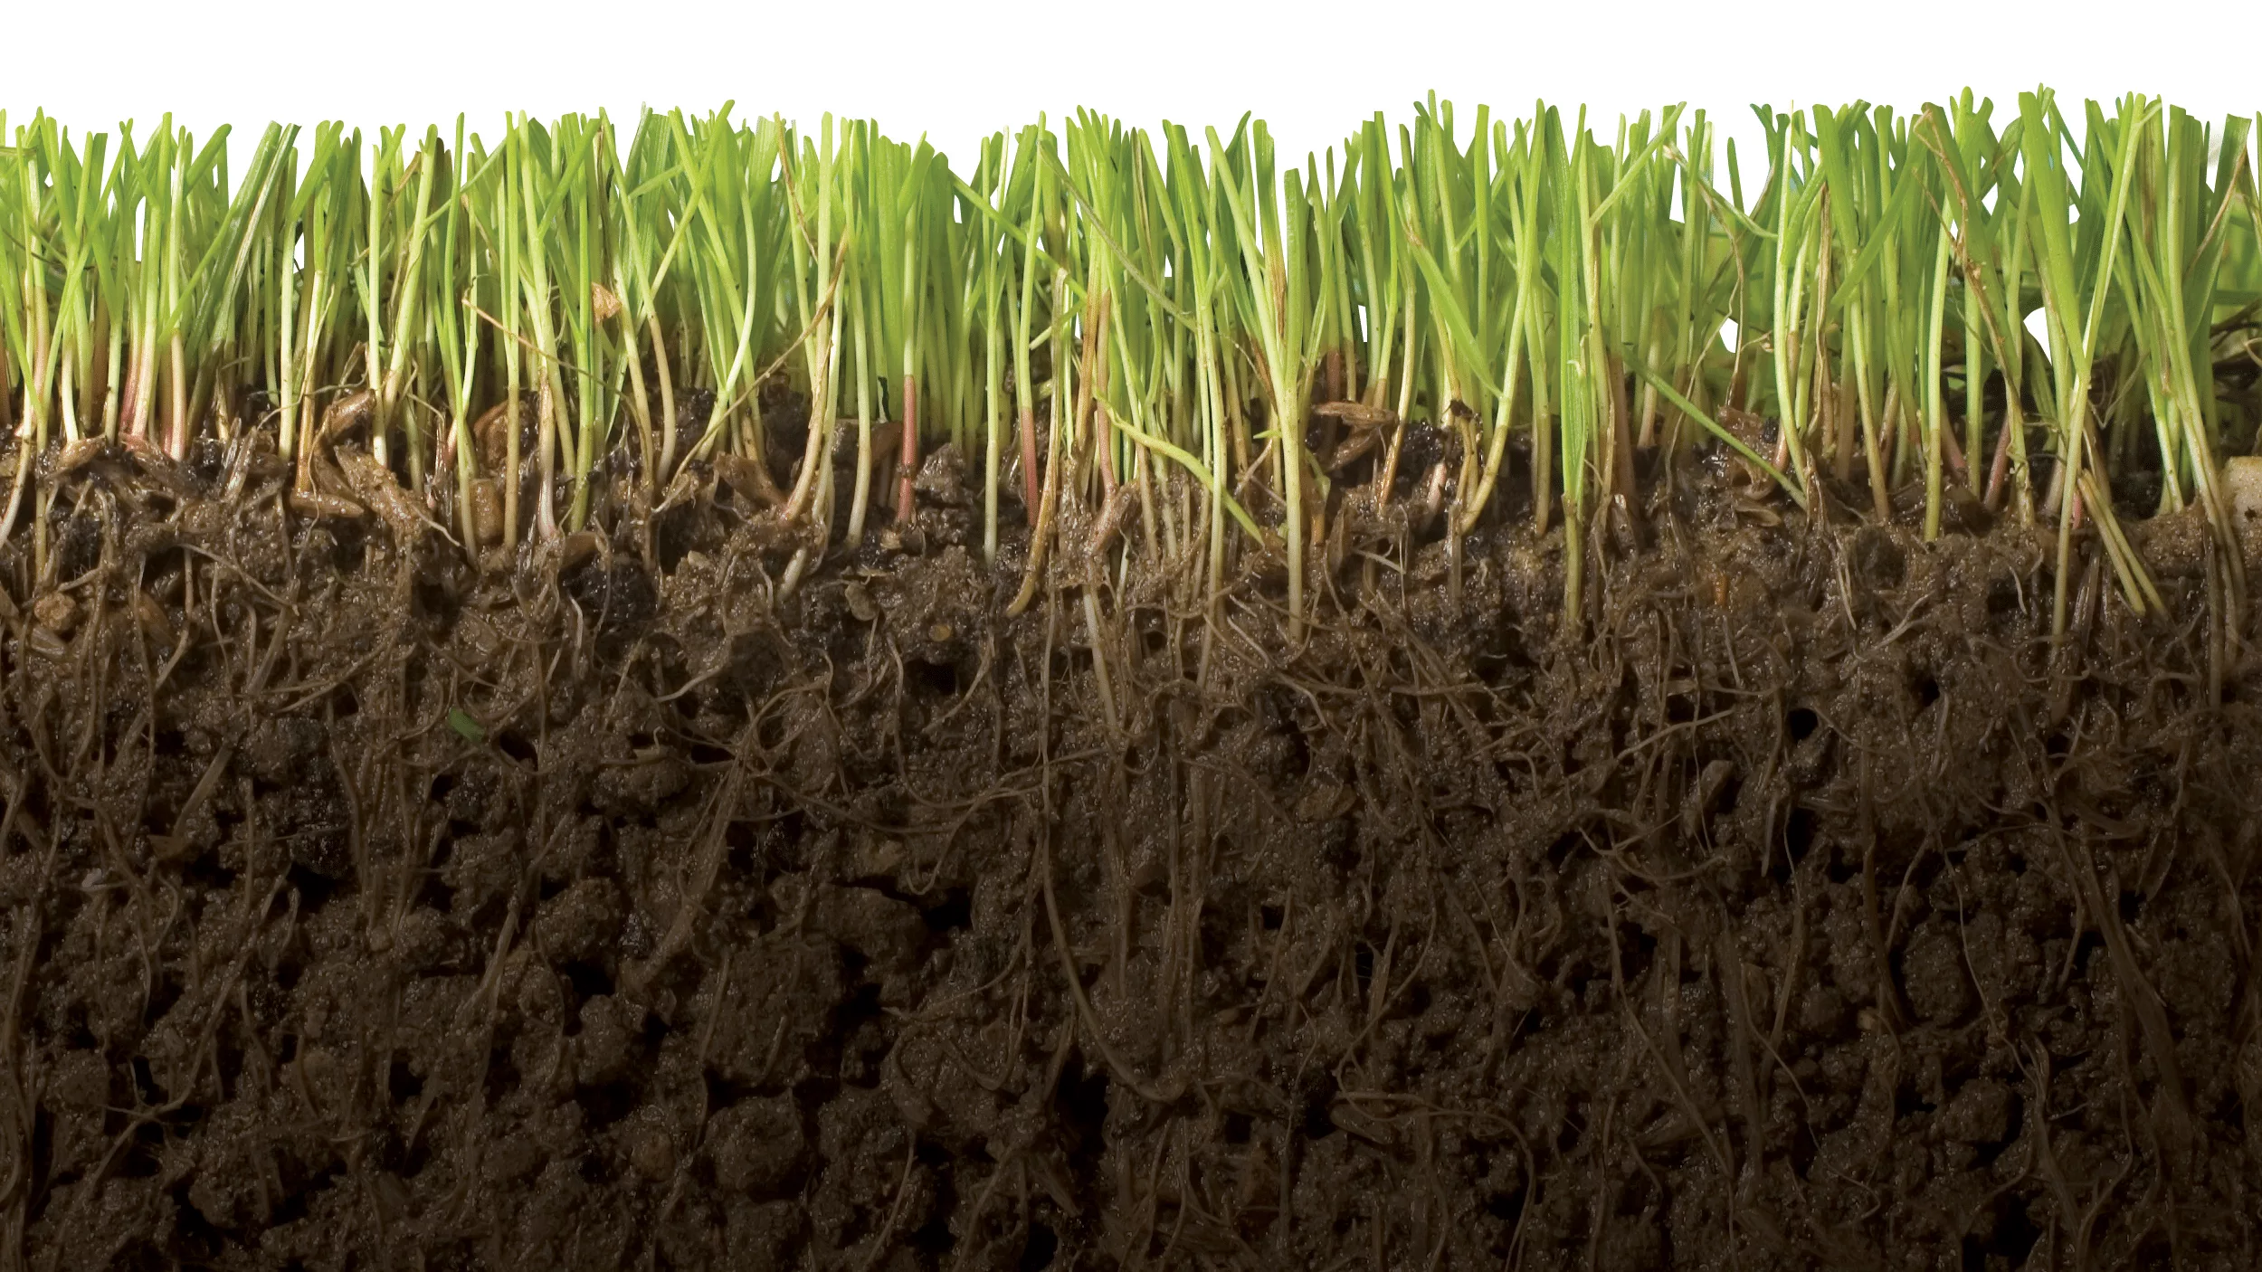
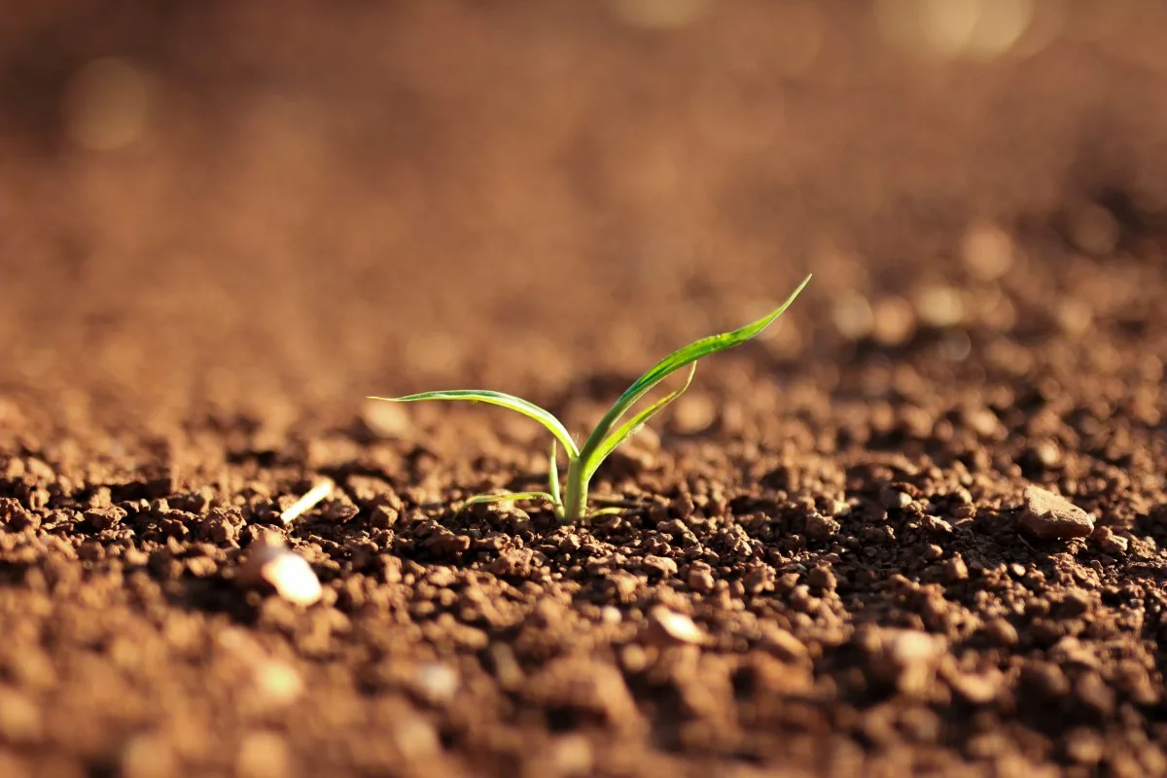
Характеристика почвенной кислотности бывает:
Актуальная кислотность,
Потенциальная кислотность,
Обменная кислотность почвы,
Гидролитическая кислотность

Slide 6

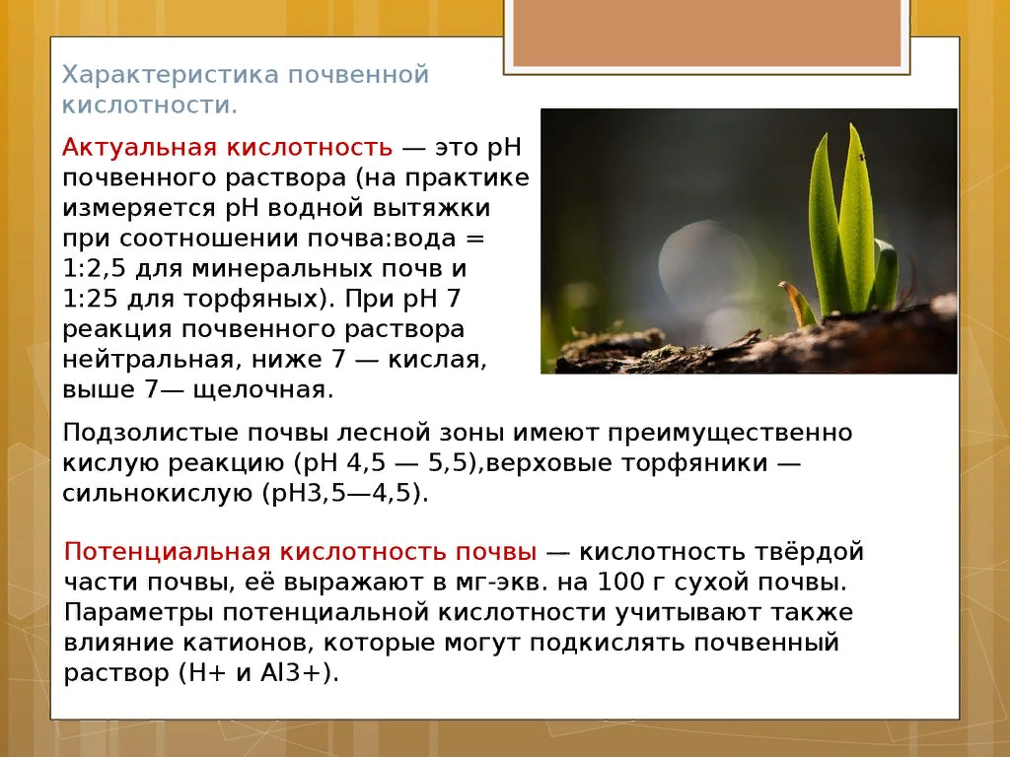
Актуальная кислотность — это pH почвенного раствора (на практике измеряется pH водной вытяжки при соотношении почва:вода = 1:2,5 для минеральных почв и 1:25 для торфяных). При рН 7 реакция почвенного раствора нейтральная, ниже 7 — кислая, выше 7— щелочная.

Slide 7

Потенциальная кислотность почвы — кислотность твёрдой части почвы, её выражают в мг-экв. на 100 г сухой почвы. Параметры потенциальной кислотности учитывают также влияние катионов, которые могут подкислять почвенный раствор (H+ и Al3+).
Обменная кислотность почвы вызывается обменными катионами Н+ и Al3+, которые переходят в раствор из почвенного поглощающего комплекса при взаимодействии с нейтральными солями. В богатых перегноем горизонтах она обусловлена преимущественно Н-ионами, в малогумусных минеральных — Al-ионами.

Slide 8
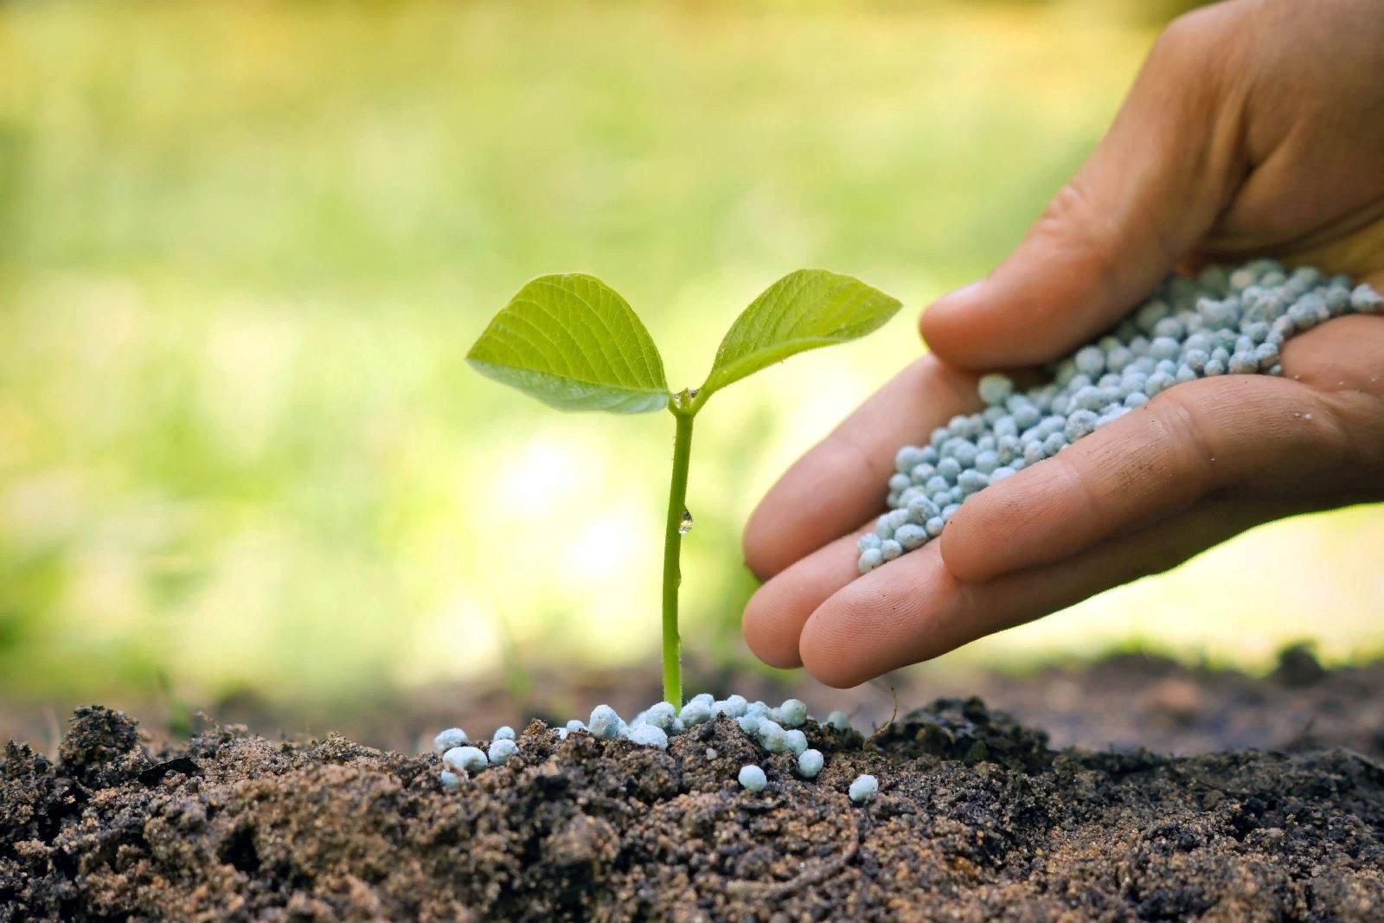
Гидролитическая кислотность — это количество ионов водорода, которые вытесняются из почвы водным раствором солей слабых кислот и сильных щелочей. Обычно для этой цели применяют уксуснокислые соли — ацетат натрия или кальция. Величина гидролитической кислотности в разных почвах бывает от 0,1 до 10 мг-экв и более на 100 г почвы.

Slide 9
Методы определение кислотности почвы
Хвощ, подорожник, мята, щавель, иван-да-марья, мхи укажут на кислую почву. На нейтральной и слабокислой почве будут произрастать клевер, полевой вьюнок, полевая редька, василёк, лютик, мать-и-мачеха, ромашка. Щелочную почву предпочитают дикий мак, живокость, полевая горчица
С помощью растений Кислотность почвы можно определить при помощи растений – индикаторов. Для этого следует учитывать те растения, которые росли на участке или рядом с участком изначально, и которые не могли попасть сюда с внесёнными удобрениями – навозом или перегноем, а также птицами и животными

Slide 10
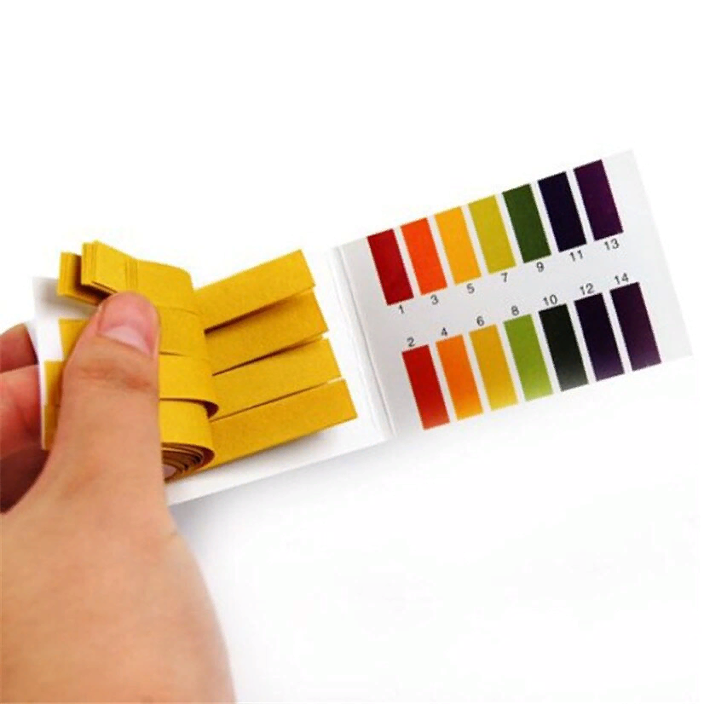
При помощи полосок индикаторной (лакмусовой) бумаги.
Кислый грунт - цвет бумажки будет меняться от жёлтого (рН5) до тёмно- красного (рН 0). При щелочной реакции от светло-зелёного (рН7) до тёмно-синего (рН12). Красный цвет будет иметь сильнокислая почва, розовый среднекислая, жёлтый - слабокислая. Нейтральная кислотность, к которой надо стремиться, считается рН7. У неё будет зеленовато-голубой оттенок.

Slide 11
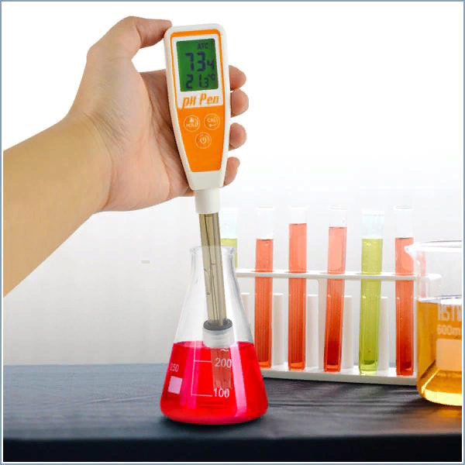

По внешним признакам. Если на новом, ещё не разработанном
участке вода в углублениях имеет ржавый оттенок с радужной
пленкой на поверхности, а после её впитывания остаётся коричнево-жёлтый рыхлый осадок, значит земля на участке очень кислая.
При помощи обычного столового уксуса кислотность почвы определяется так: капают несколько капель уксуса на горсть грунта и если на нём появляются пузырьки и «шипение», значит почва некислая, то есть содержит известь,- щелочное вещество.
С помощью Ph-метра. Измеряется водная вытяжка почвы и на экране отображается значения.

Slide 12
Вопросы для самоконтроля
1.Что такое кислотность почвы?
2.Какие бывают почвы по степени кислотности?
3.Что такое актуальная кислотность?
4.Что такое потенциальная кислотность?
5.Что такое обменная кислотность почвы?
6.Что такое гидролитическая кислотность?
7.Какие бывают методы определения кислотности почвы?
8.Назовите растения-индикаторы кислотности?

Slide 13
Литература
Почвоведение: Учебник для СПО / Казеев К.Ш., Колесников С.И. - 5-е изд.,перераб. и доп. - М. : Юрайт, 2019. - 427 с. - (Профессиональное образование). - ISBN 978-5-534-07031-6. 8Рекомендовано Учебно-методическим отделом среднего профессионального образования.
Евтефеев, Ю.В. Основы агрономии : Учебное пособие / Казанцев Г.М. - М. : ФОРУМ: ИНФРА-М, 2019. - 367 с. - (Среднее профессиональное образование). - ISBN 978-5-00091-588-2 Рекомендовано Учебно-методическим советом СПО.
Ганжара, Н.Ф. Почвоведение. Практикум: Учебное пособие / Борисов Б.А., Байбеков Р.Ф. - М. : ИНФРА-М, 2019. - 256 с. - (Бакалавриат). - ISBN 978-5-16-006241-9 Допущено учебно-методическим объединением РФ по агрономному образованию.

Slide 14
Всем спасибо за внимание!

